Slide 1
第 33 讲
Activity的生命周期

Slide 2
纲要
Activity的生命周期（演示）
Logcat的用法(android程序调试)

Slide 3
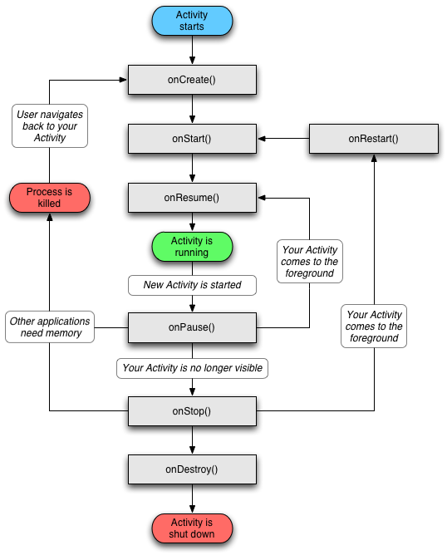
Activity的生命周期

Slide 4
Activity的生命周期
在Activity的生命周期中，如下方法会被系统回调。
  onCreate(Bundle savedStasus)：创建Activity时被回调。
  onStart()：启动Activity时被回调。
  onRestart()：重新启动Activity时被回调。
  onResume ()：恢复Activity时被回调。
  onPause()：暂停Activity时被回调。
  onStop()：停止Activity时被回调。
  onDestroy()：销毁Activity时被回调。

Slide 5
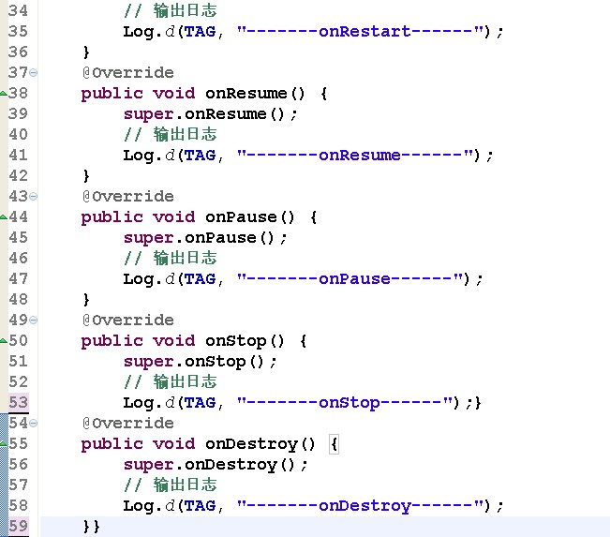
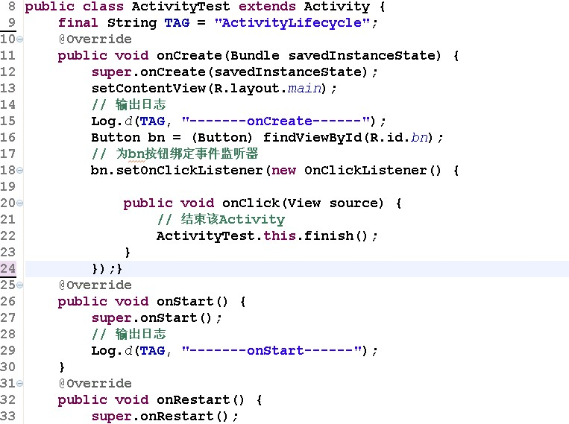
Activity的生命周期

Slide 6
LogCat 5个方法
Log.v(tag,message); //verbose模式,打印最详细的日志
Log.d(tag,message); //debug级别的日志
Log.i(tag,message); //info级别的日志
Log.w(tag,message); //warn级别的日志
Log.e(tag,message); //error级别的日志
其中tag和message分别是两个String值,tag和message的定义分别是:
tag Used to identify the source of a log message. It usually identifies the class or activity where the log call occurs.
msg The message you would like logged.

Slide 7
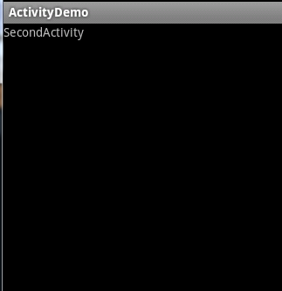
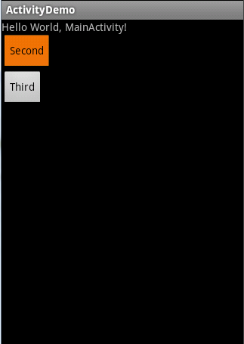
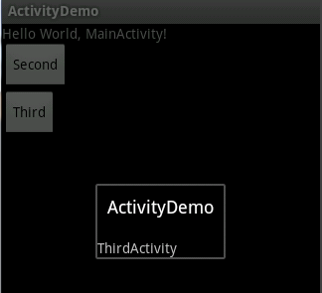
案例演示——Activity的生命周期

Slide 8
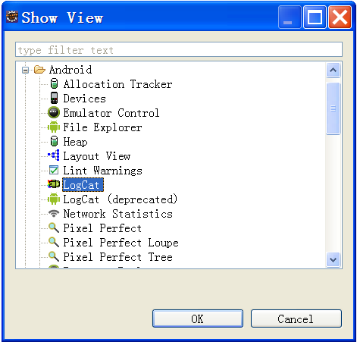
Activity的生命周期—打开LogCat

Slide 9
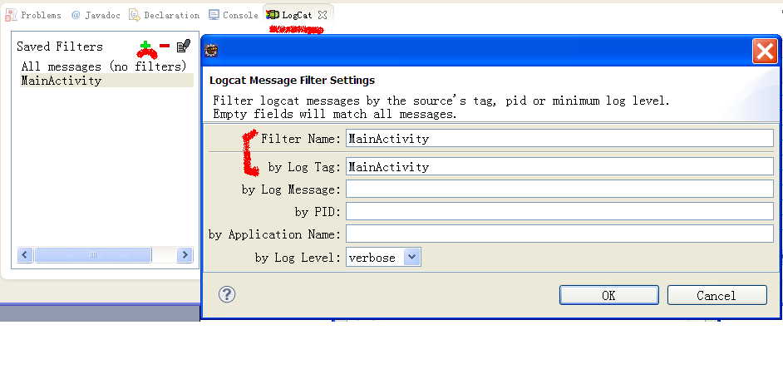
Activity的生命周期—添加Tag

Slide 10
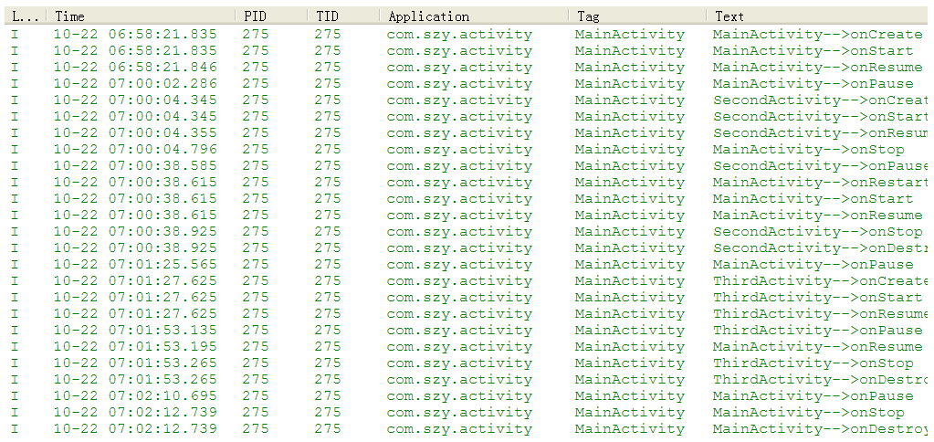
Activity的生命周期—输出结果

Slide 11
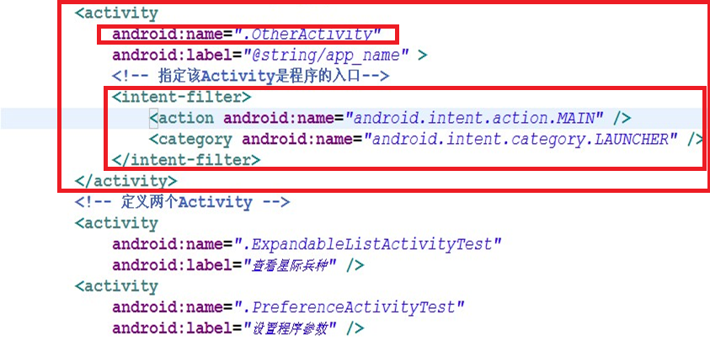
配置和启动Activity
Android应用要求所有应用程序组件都必须显示进行配置。
为了在AndroidManifest.xml文件中配置、管理Activity,只要为<application…/>元素添加<activity…/>子元素即可配置Activity。

Slide 12
多个Activity之间的跳转（ Intent ）
public class MainActivity extends Activity {
@Override protected void onCreate(Bundle savedInstanceState) {
.......
button.setOnClickListener(new View.OnClickListener(){//点击该按钮会打开一个新的Activity
public void onClick(View v) {
Intent intent = new Intent(MainActivity.this, NewActivity.class)
      startActivity(intent);
}}); }
}

